Slide 1


Slide 2
Tiếng Việt (Tăng)
LUYỆN ĐỌC, VIẾT TIẾNG
CHỨA VẦN ÂM, ÂP

Slide 4
caám, taám, ñaäm, chaâm, raâm
saäp, nhaáp, thaáp, chaäp, laáp
laám taám, laåm caåm, saám to, nhaâm nhi
thaáp beù, maäp maïp, taáp naäp
Meï Haø nhaâm nhi ly caø pheâ.

Slide 5
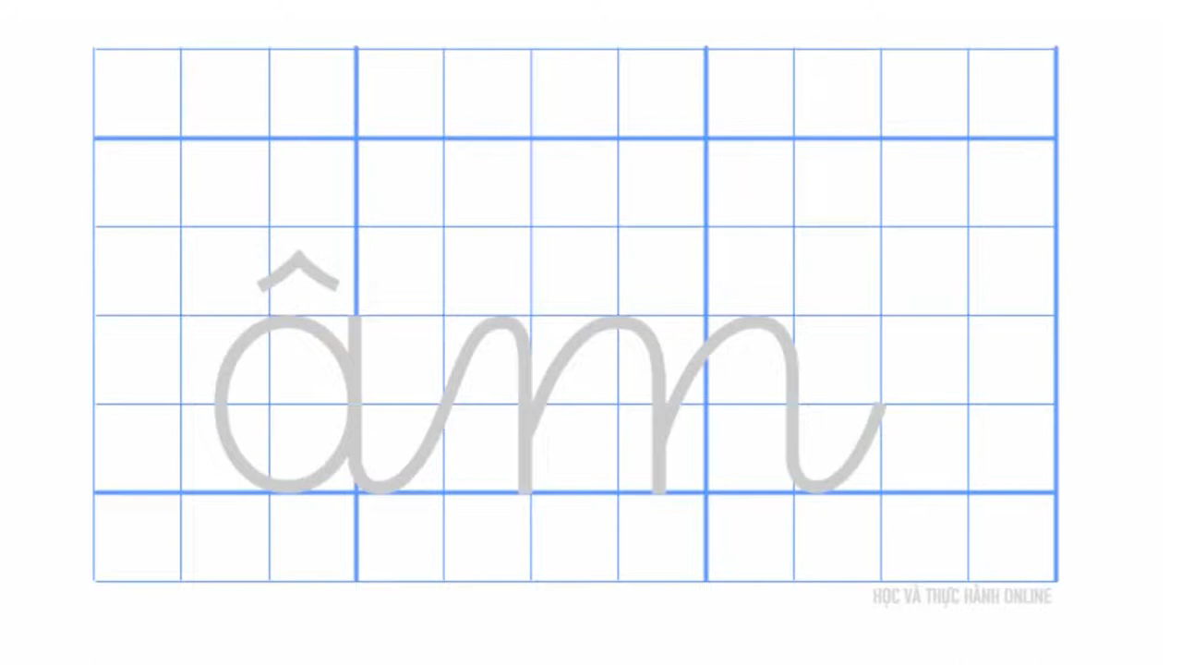

Slide 6
